Slide 1
Gestion des déchets
Projet d’optimisation du système de collecte –
mise en place 01/07/2023

Slide 2
Objectifs du projet
Solutions techniques
Objectif
Organisation du transfert et de la collecte
Les sites tests
Evaluation du dispositif
Communication
Planning prévisionnel
Réorganiser le système de collecte sur les sites du Syndicat de l’Orge pour intégrer le tri sélectif, simplifier les relevés et responsabiliser/sensibiliser le public.
2 sites pilotes : bassins de Saint-Michel (1 plateforme) et Carouge (Brétigny-sur-Orge ; 2 plateformes)

Slide 3
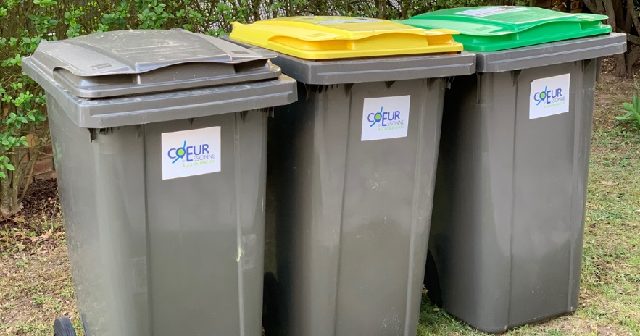
Solution retenue : Les conteneurs pour le tri
Solutions techniques
Objectif
Réalisations en cours
Communication
Appréciation qualitative
Conteneurs mis à disposition par Cœur d’Essonne
Relevage effectué par le prestataire de Cœur d’Essonne
Gestion sur les sites : les agents du Syndicat de l’Orge
Il est souhaité d’aller jusqu’au bout du Tri :
OM
Emballage
Verre
*Les articles L541 du code de l'environnement (AGEC) ne stipulent aucune obligation légale concernant le tri des biodéchets sur l'espace public

Slide 4
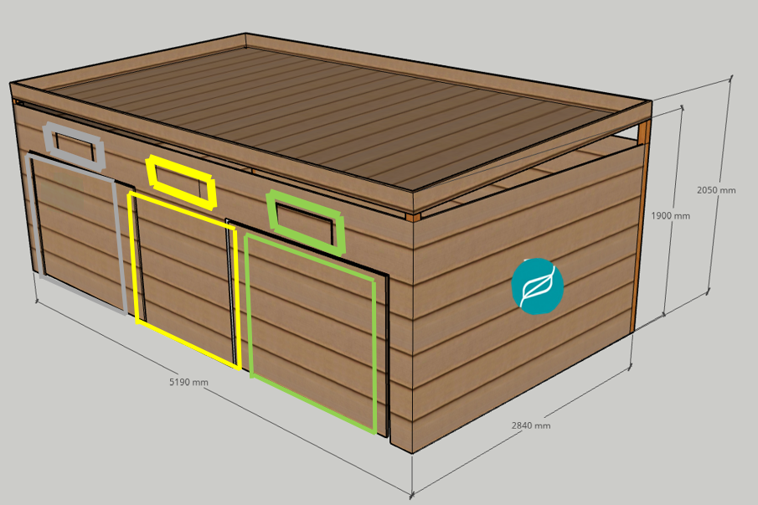
Exemple Habillage bois des conteneurs
Solutions techniques
Objectif
Réalisations en cours
Communication
Appréciation qualitative
Ajout de Sedum, facile d’entretien

Slide 5
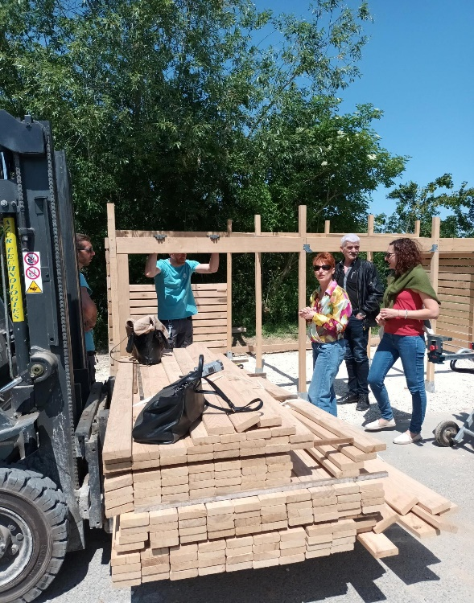
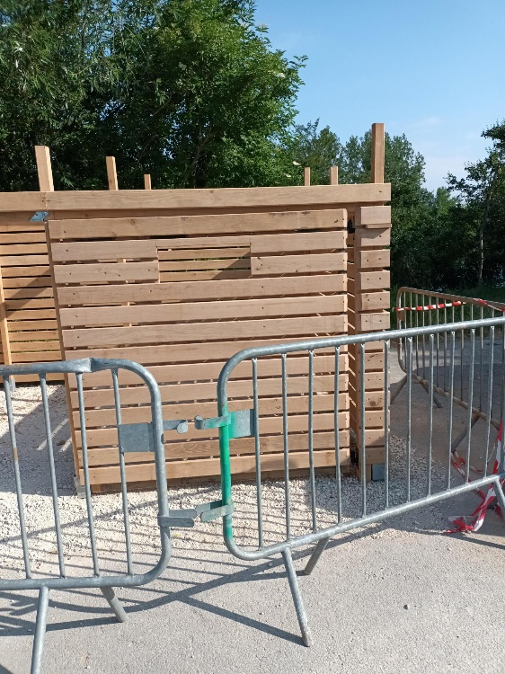
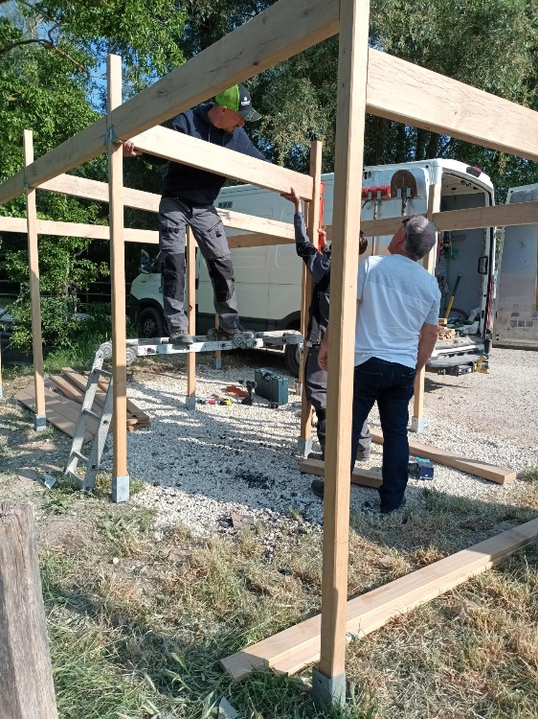
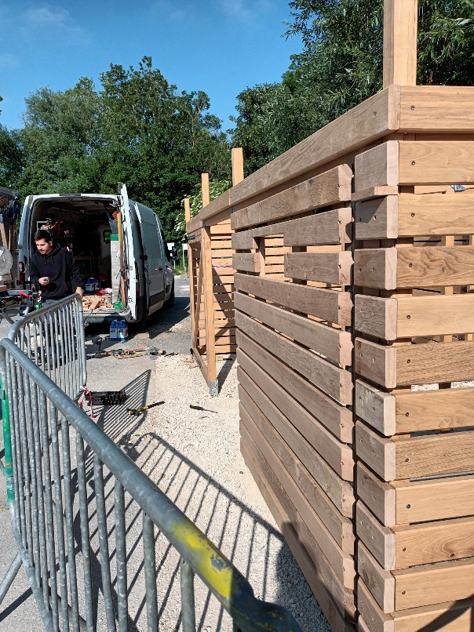
Solutions techniques
Objectif
Réalisations en cours
Communication
Appréciation qualitative

Slide 6
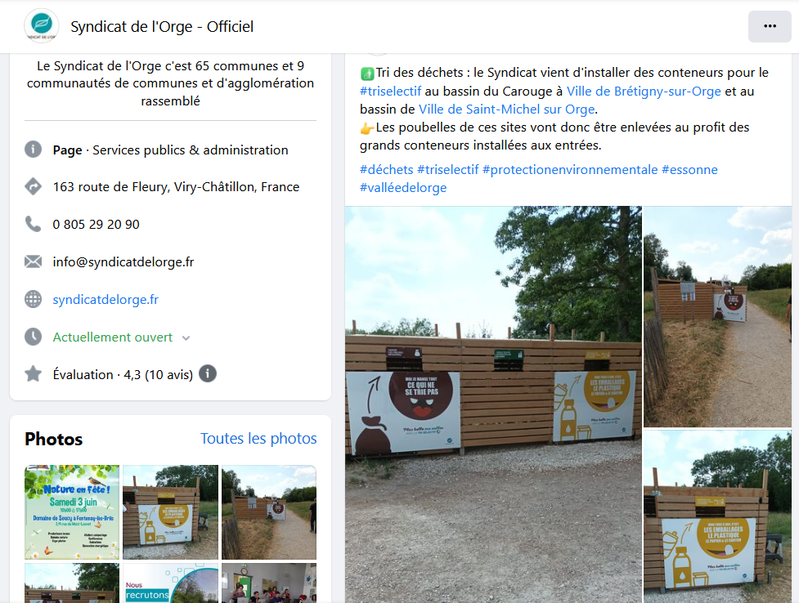
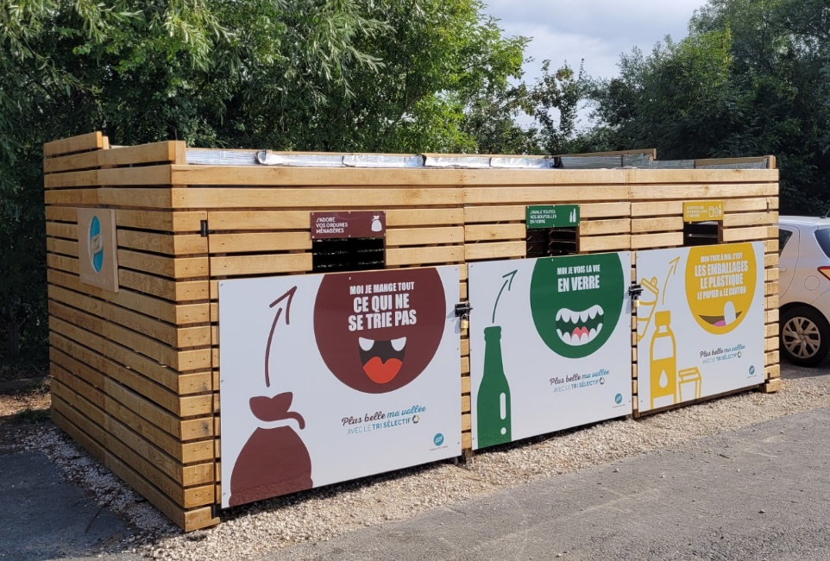
Solutions techniques
Objectif
Réalisations en cours
Communication
Appréciation qualitative
Facebook du Syndicat de l’Orge

Slide 7
Solutions techniques
Objectif
Réalisations en cours
Communication
Appréciation qualitative

Slide 8
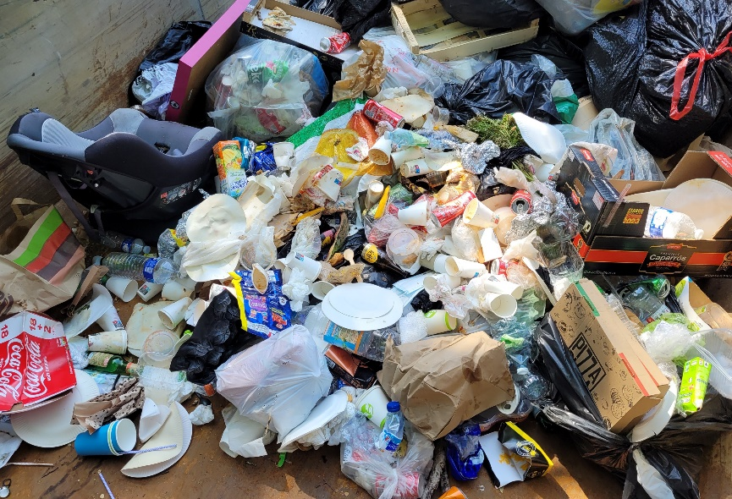
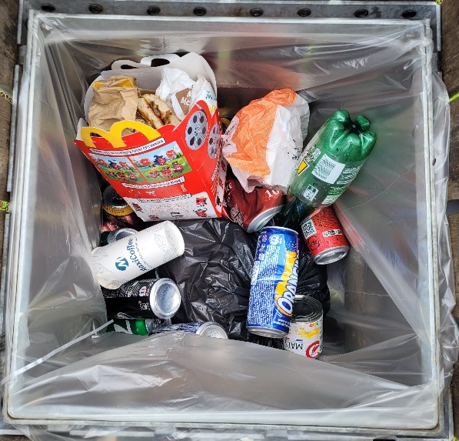
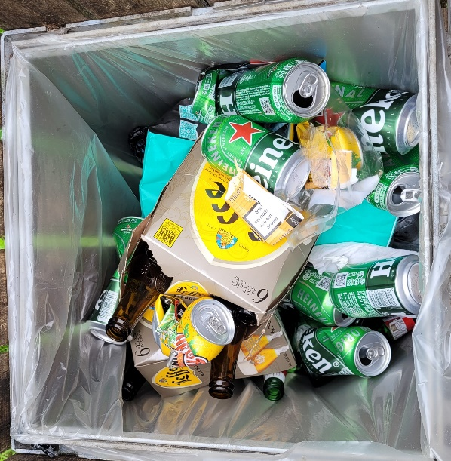
Appréciation qualitative du type de déchets
Objectif
Solutions techniques
Réalisations en cours
Communication
Appréciation qualitative
On peut observer une large majorité de déchets d’emballages. L’usage de boissons et de collations est très marqué.
Estimations des proportions (en volume) :
70% Emballages
15% Verre
15% Ordures ménagères
Proportion de biodéchets négligeable
Les encombrants ne sont pas pris en compte mais ils représentent également une quantité significative des déchets collectés sur les sites (souvent issus de décharge sauvage). Le tonnage va être délivré dans les deux semaines qui arrivent

Slide 9
Merci de votre attention

